Slide 1
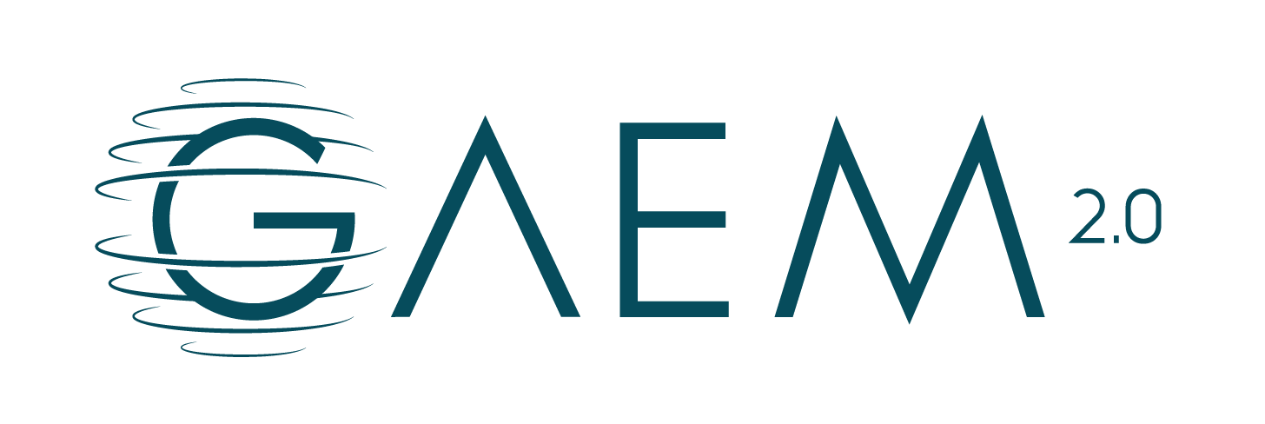
Governare la tecnologia in sanità
GAEM 2.0 – TM Technology Management Services Srl

Slide 2
Il governo della tecnologia
GAEM 2.0 – è un sistema modulare e 100% web based per la gestione completa del ciclo di vita della tecnologia in sanità, che si rivolge in particolare alla gestione delle apparecchiature elettromedicali e degli impianti presenti nelle strutture sanitarie di qualsiasi dimensione e tipologia. La soluzione, ideata ed implementata sulla base delle specifiche esigenze del contesto operativo dell’ingegneria clinica, grazie alla sua estrema semplicità di utilizzo, rende possibile la centralizzazione e la gestione ottimizzata dei servizi a supporto di amministrazione ed ingegneria clinica.
Obiettivi
Tra i requisiti fondamentali per una gestione efficiente di un servizio di Ingegneria Clinica e/o Ufficio Tecnico al passo coi tempi, vi è sicuramente la ottimizzazione dei flussi operativi derivanti dalle molteplici attività legate al ciclo di vita delle apparecchiature elettromedicali.
Ciò si ottiene attraverso lo studio e l’analisi dettagliata dell’organizzazione aziendale, attraverso una gestione evoluta, basata su uno strumento informatico estremamente flessibile, che permetta una razionalizzazione e semplificazione di tutte le fasi decisionali critiche, quali ad esempio:
Il piano di investimenti e la pianificazione degli acquisti;
La gestione del censimento e le fasi di collaudo dei beni;
La manutenzione correttiva e straordinaria;
Le attività programmate di verifica di sicurezza elettrica, le manutenzioni preventive, i controlli funzionali;
Le fasi delle dismissioni/fuori uso ed il magazzino;
Il controllo e la verifica dei KPI
Il tracciamento dei beni e la gestione in mobilità
A chi si rivolge
Responsabili tecnici ed amministrativi di strutture sanitarie pubbliche e private, organi di controllo regionali/nazionali
GAEM 2.0 – TM Technology Management Services Srl

Slide 3
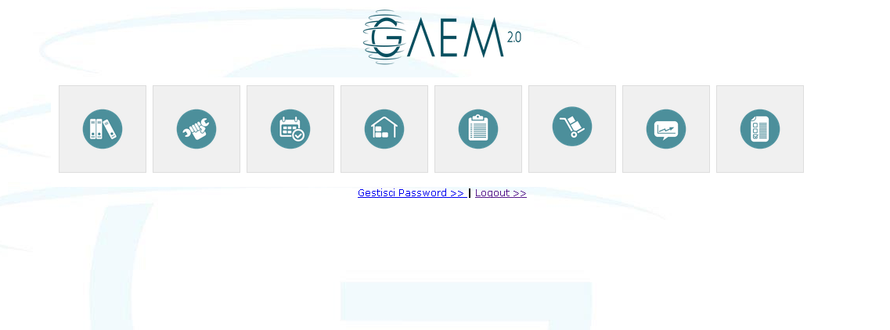
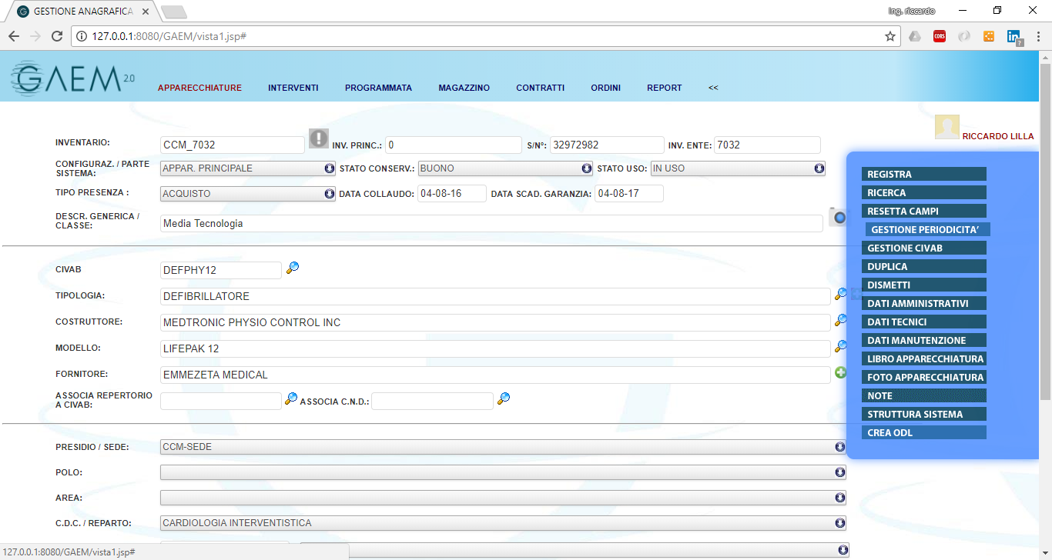
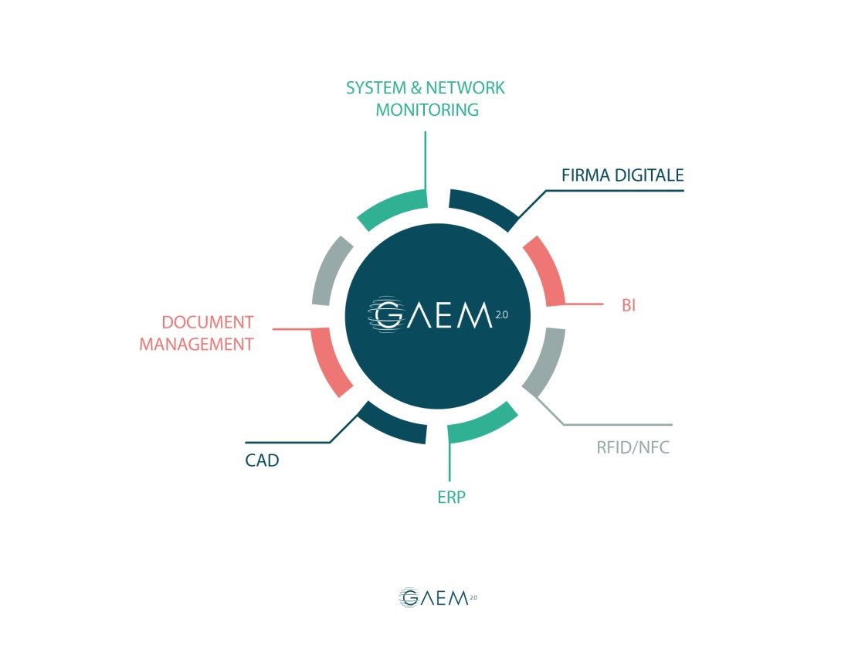
GAEM 2.0 – TM Technology Management Services Srl

Slide 4
L’ innovazione
GAEM 2.0 è stato progettato e sviluppato secondo gli standard del software Life-Cycle (ISO 12207) e le norme sul sistema qualità del software (ISO 9126). E’ progettato su framework MVC J2EE con interfacce aperte ed facilmente modificabili sulle esigenze del cliente, è indipendente dal DBMS utilizzato, dal sistema operativo presente sul pc o sul dispositivo mobile e dal browser utilizzato, permettendo inoltre operazioni di “porting” dello storico dei dati esistenti da qualsiasi Data Base senza particolari sforzi tecnici o economici.
Ha una natura estremamente “user friendly” che facilita inserimenti e visualizzazioni di dati utili alle scelte strategiche aziendali.
La versione attuale rappresenta il frutto di una manutenzione evolutiva e di un approccio progettuale costante, aperto a tutti quegli elementi di innovazione che il mercato IT offre e che il framework può integrare, permettendo alla soluzione di essere sempre al passo coi tempi
I Punti di forza
GAEM 2.0 Gestisce in maniera semplice ed efficace tutto il ciclo di vita della tecnologia presente in azienda, da una qualsiasi postazione fissa o dispositivo mobile in dotazione (tablet, smartphone, netbook ecc.) questo grazie ad una architettura indipendente dall’ infrastruttura hardware sottostante e da licenze di terze parti.
GAEM 2.0 Offre una visione dettagliata della consistenza, dei processi e dei costi di gestione del patrimonio tecnologico, al fine di fornire informazioni indispensabili per una programmazione razionale degli acquisti e degli interventi manutentivi grazie all’estrema flessibilità e alla possibilità di implementare nuove funzionalità oltre all’interazione con sistemi esistenti
GAEM 2.0 Centralizza il controllo delle attività per consentire una supervisione ed una razionalizzazione dei flussi operativi e delle scelte strategiche che rappresentano la strada maestra verso un modello virtuoso, orientato al risparmio economico ed alla trasparenza e condivisione dei dati.
GAEM 2.0 - Gestione della tecnologia in sanità

Slide 5
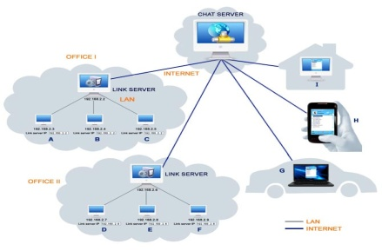
La localizzazione degli elettromedicali
GAEM 2.0 integra la soluzione di localizzazione e tracciamento degli asset elettromedicali Bleindoor
Bleindoor è il miglior sistema attualmente disponibile per localizzare con estrema accuratezza il posizionamento di oggetti o persone in un edificio, all’interno di spazi chiusi e delimitati.
Bleindoor è un sistema RTLS (indoor Real Time Location System) che tiene traccia dei movimenti degli oggetti all’interno degli spazi supervisionati e ne monitora l’utilizzo tramite report di facile lettura.
Bleindoor può raccogliere in un unico pannello di controllo tutti i dati provenienti dai sensori utilizzati e collegati agli asset (o in dotazione a persone).
Facile, intuitivo e utilizzabile con qualsiasi dispositivo comunemente in dotazione alle persone (smartphone, tablet o pc), Bleindoor mette a fattor comune la stessa origine di GAEM 2.0 perché nasce sulla operatività nel settore elettromedicale.
CON GAEM 2.0 UN’AZIENDA SANITARIA ARRIVA AD ABBATTERE
I COSTI DI GESTIONE DIRETTI ED INDIRETTI DELLA TECNOLOGIA GRAZIE AL CONTROLLO PUNTUALE DEGLI SLA CONTRATTUALI E DELL’ OPERATIVITA’ QUOTIDIANA
Semplificare
vale a dire gestire in maniera semplice ed efficace l’intero parco apparecchiature, da una qualsiasi postazione fissa o mobile: pc, tablet, smartphone
Centralizzare
Ottimizzare la gestione dei servizi erogati dagli uffici tecnici.
Razionalizzare
i flussi informativi derivanti dalle molteplici attività legate al ciclo di vita della tecnologia
Fornire informazioni
per una programmazione razionale degli acquisti e di tutti gli interventi manutentivi.
Indoor Positioning,
Tracking & Analytics
GAEM 2.0 – TM Technology Management Services Srl

Slide 6
